Slide 2
游记，散文中最自由的文体之一，存在最基本的游记文体三大构成要素，即所至、所见、所感三个方面。
所至，即游者的游览行程；
所见，则包含游者耳闻目睹的山川地理、名胜古迹、风土人情等；
所感，即游者因游行过程中的所见所闻而引发的所思所想。

Slide 3
预习检查
读一读
yì
diàn
chù
zhá
驿道 草甸 矗立 闸口
徘徊 翡翠 掺入 砚池
蘸到 渠水 擦拭 硕大
咕咚 老柏树 蜿蜒
pái huái
fěi
chān
yàn
zhàn
qú
cā shì
shuò
ɡū dōnɡ
bǎi
yán

Slide 4
活动一 追随一滴水的游踪
状元成才路
状元成才路
1、《一滴水经过丽江》
状元成才路
状元成才路
状元成才路
状元成才路
状元成才路
状元成才路
状元成才路
状元成才路
状元成才路
状元成才路
状元成才路
状元成才路
状元成才路
状元成才路
状元成才路
状元成才路
状元成才路
状元成才路
状元成才路
状元成才路
状元成才路
状元成才路
状元成才路
状元成才路
状元成才路
状元成才路
状元成才路
状元成才路
状元成才路
状元成才路
状元成才路
状元成才路
状元成才路
状元成才路
状元成才路
状元成才路
状元成才路
状元成才路
状元成才路
状元成才路
状元成才路
状元成才路
状元成才路
状元成才路
状元成才路
状元成才路
状元成才路
2、“我终于以水的方式走过了丽江。”
状元成才路
状元成才路
状元成才路
状元成才路
状元成才路
状元成才路
状元成才路
状元成才路
状元成才路
状元成才路
状元成才路
状元成才路
状元成才路
状元成才路
状元成才路
状元成才路
状元成才路
状元成才路
状元成才路
状元成才路
状元成才路
状元成才路
状元成才路
状元成才路
状元成才路
状元成才路
状元成才路
状元成才路
状元成才路
状元成才路
状元成才路
状元成才路
状元成才路
状元成才路
状元成才路
状元成才路
状元成才路
状元成才路
状元成才路
状元成才路
状元成才路
状元成才路
状元成才路
状元成才路
状元成才路
状元成才路
状元成才路
状元成才路

Slide 5
空间
时间
山顶
玉龙雪山-冰川
沉睡许多年
古
时空交织
山下
丽江坝
（森林、田野村庄、木氏家族筑城）
明代
今
地底下
时间又过去了好几百年
落水洞
自然背景、历史风貌

Slide 6
段落
景象
特点
空间
时间
第7段
蓝天雪峰
风景优美
（远眺）
碧水深潭
声名远扬
自然
丽江古城
翠柏掩映
依山傍水
第10段
古城建筑
自然古朴
人文
小店林立
热闹繁华
第13段
（近）
日常生活
古朴自然
古城夜色
恬淡闲适

Slide 7
活动二 品味一滴水的情怀
纵观全文，如果把一滴水的旅行绘成几幅不同的画卷，那应该是什么样的呢？
提示：1.有感情地朗读你喜欢的画面；
2.从修辞方法、感官角度、用词角度等赏析你找到的画面；
3.分享一下你喜欢的理由。
明确：风景画、建筑画、市井民俗画等

Slide 8
例：我喜欢一幅市井民俗画
我经过叮叮当当敲打着银器的小店，经过挂着水一样碧绿的翡翠的玉器店，经过一座院子，白须垂胸的老者们，在演奏古代的音乐。经过售卖纳西族的东巴象形文字的字画店。
运用比喻生动形象的写出了翡翠的碧绿；
运用动词“敲打”“挂着”“售卖”“演奏”鲜活生动，听觉和视觉相结合，银器碰撞之音有了灵性，感受到自然悠长的意境；
通过“白须垂胸的老者们，在演奏古代的音乐”“东巴象形文字”读出了丽江浓厚的文化气息和历史的厚重感。

Slide 9
我
经过叮叮当当敲打着银器的小店
经过挂着水一样碧绿的翡翠的玉器店
经过一座院子
白须垂胸的老者们
在演奏古代的音乐
经过售卖纳西族的东巴象形文字的字画店。
我
确实想停下来
被掺入砚池中
被蘸到笔尖
被写成东巴象形文的“水”
挂在店中
那样，来自全世界的人都看见我了。

Slide 10
这些人来自远方，
在那些地方，即便是寂静十分，他们的内心，也很喧哗；
在这里，尽情欢歌处，夜凉如水，他们的心像一滴水一样晶莹。
洗净人心浮华

Slide 11
活动三 品析一滴水的视角
思考：“我终于以水的方式走过了丽江。”
为何“以水的方式”呢？
（1）结合时、空两条线索，获得了自由的视角和观察方式。
（2）第一人称叙事，增强文章的抒情性，情感真实、亲切。
（3）水是丽江人与自然和谐相处的象征。

Slide 12
景物描写：从高到低、由远及近，富有层次感；
建筑描写：古镇街道，历史悠久，有鲜明的地域特色；
风俗描写：丰富而融合，构成了丽江民俗化。

Slide 13
仿写
请模仿本文巧妙的构思和独特的视角，以“一株蒲公英”的角度，跨越时空游览校园，多角度展现校园的风光文化。

Slide 14
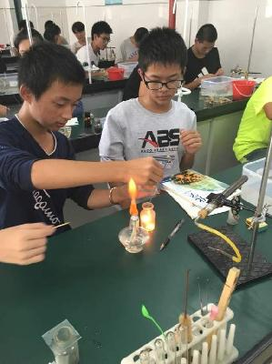
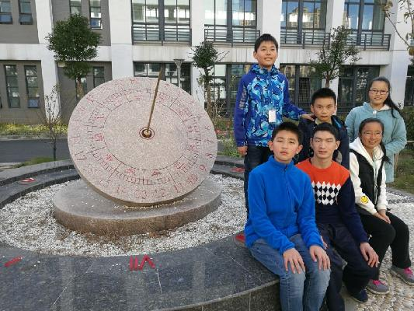
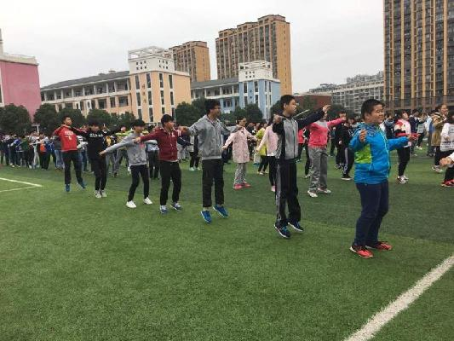
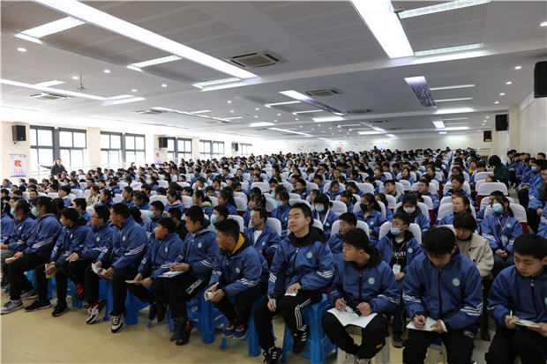
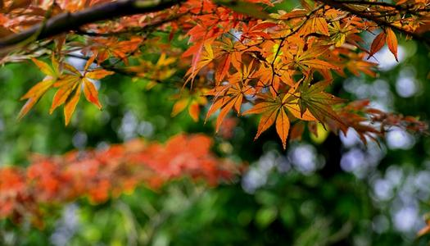
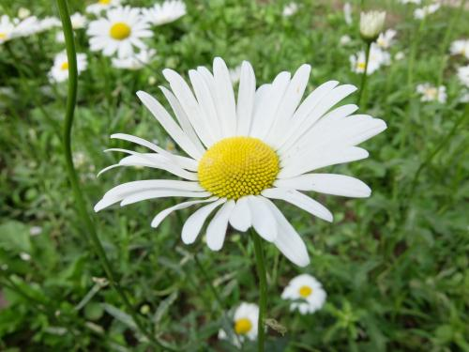

Slide 15
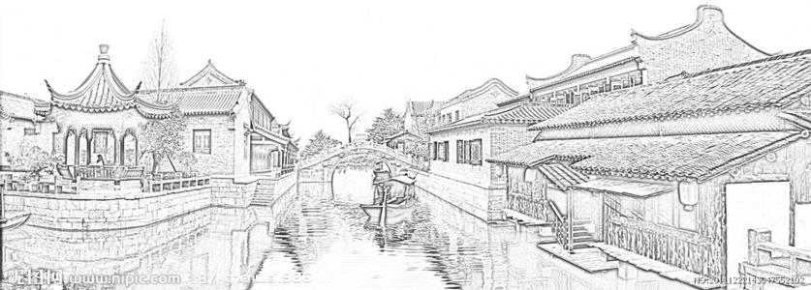
“生活处处是风景，
信手书写皆游记”

